Slide 1

Periskop
Miriam Birošová; 8.A, SZŠ Slobody 1, Košice

Slide 2
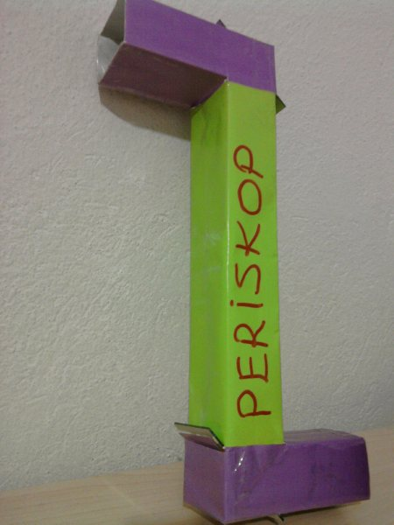
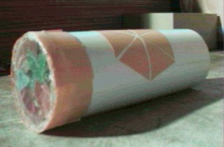
Úvod
odraz svetla na zrkadlách sa využíva vo vynálezoch ako periskop a kaleidoskop
z jednoduchých pomôcok sa dajú zostrojiť aj doma

Slide 3
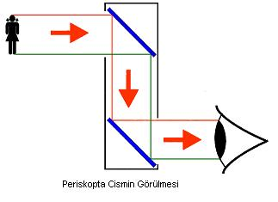
Periskop, čo to je ?
je to optické zariadenie, ktoré umožňuje bočný posun prijímaného svetelného lúča

Slide 4
Ako funguje ?
funguje na princípe vertikálneho tubusu na koncoch vybaveným zrkadlami naklonenými v 45° uhle tak, aby navzájom odrážali vonkajší obraz
najjednoduchší periskop je tvorený dvojicou zrkadiel, z nich 1. odrazí svetelný lúč kolmo k pôvodnému smeru a 2. späť do pôvodného smeru, len posunutý o vzdialenosť zrkadiel

Slide 5
Využitie
používa sa predovšetkým vo vojenstve, kde umožňuje výhľad bez toho, aby bol pozorovateľ vystavený priamej streľbe
je tiež dôležitou súčasťou vybavenia ponoriek a bojových vozidiel, používa sa ale aj v mnohých ďalších odboroch

Slide 6
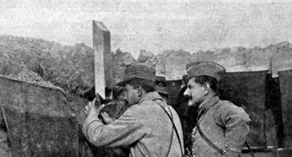
tento typ periskopu sa dá jednoducho vyrobiť a používa sa napríklad k pohľadu cez hlavy davu,
má ale len obmedzené použitie, pretože pri väčšej vzdialenosti zrkadiel obmedzuje zorný uhol (veľkosť obrazu)
tento typ periskopu je vo vojenstve známi pod označením Delostrelecký ďalekohľad
na princípe periskopu pracujú aj binokulárne delostrelecké zameriavacie systémy (umožňujú pohľad oboma očami)
skladajú obraz a tak umožňujú určiť vzdialenosť cieľa

Slide 7
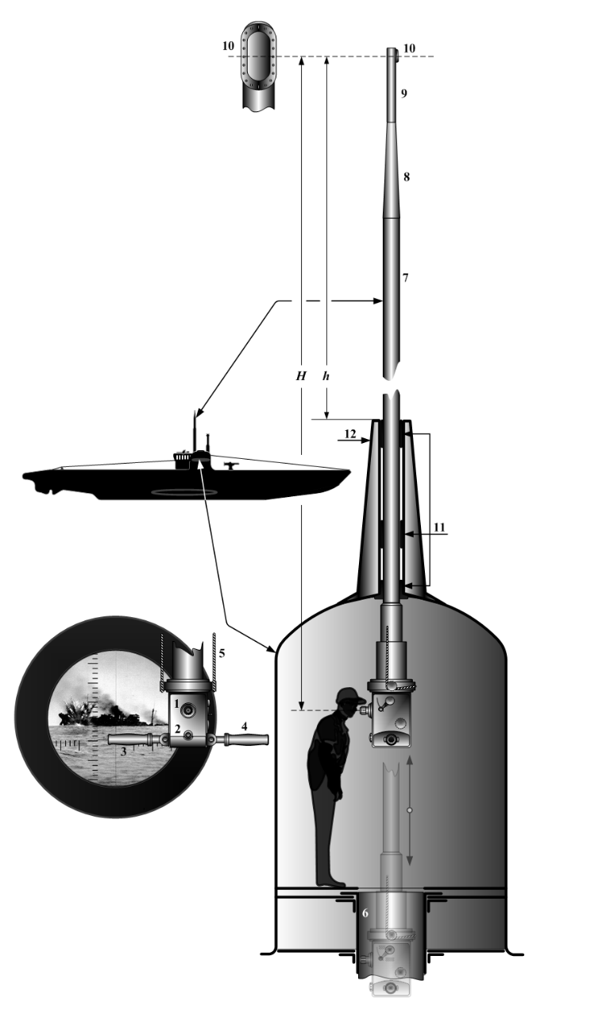
periskop ponorky je optická sústava, v kt. je okrem zrkadiel aj sústava šošoviek
tento typ periskopu nezmenšuje zorný uhol i pri mnoho metrovom posune lúča

Slide 8
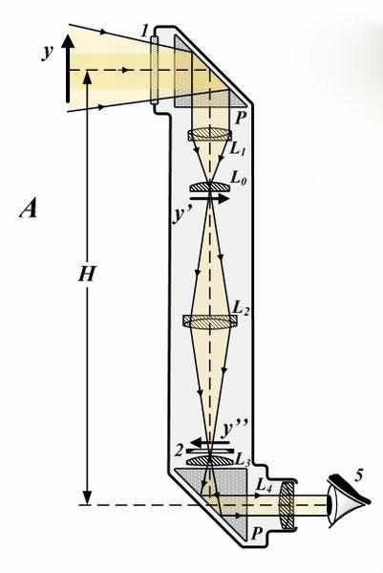
1 – otvor periskopu
2 – ohnisková doštička
P – pravouhlé prizmy (al. rovné zrkadlá)
L1 – objektívová šošovka
L2 – šošovky otáčajúce obraz
L3 – L4 – okulár
L0 – kolektívna šošovka
y – vzdialený objekt
H – optická výška periskopu
Princíp šošovkového periskopu

Slide 9

Zdroje
http://www.oskole.sk/?id_cat=3&clanok=22962,
http://sk.wikipedia.org/wiki/Periskop

Slide 10

Ďakujem za pozornosť
Dúfam, že ste sa dozvedeli niečo nové ;D

